Slide 1
调试器
项目写得很渣，所以做个 PPT
———王越卿

Slide 2
做了的东西:
建立调试机制
软件断点 （永久性断点设成除了移除就走不下去的）
硬件断点 （执行、读写、写入）
内存访问断点
寄存器信息
堆栈信息
模块信息
条件断点 （按次数、按寄存器值）
导出表
导入表
DUMP
解析符号

Slide 3
待做的东西:
API 断点
条件断点在断点表中列出来，条件断点作为永久性断点
步过 (思路:比较 opcode 遇到 call 或 jmp 就在下一条指令位置下个单步， 然后 go)
从当前指令执行第一个 Ret
显示堆栈的同时把堆栈地址显示出来
反反调试
调试器保护

Slide 4
进程隐藏的各种方式
基于 DLL 的进程隐藏:
把要隐藏的进程搞成dll注入到别的进程，因为dll文件没有程序逻 辑，不能独立运行，只能由进程加载并调用所以进程列表里边是看不到dll，达到隐藏目的
基于远程线程注入代码的进程隐藏
就是傀儡进程的做法，就是把自己的exe文件读到内存中，然后拷贝份内存到要注入的进程中，这种方式不是随便一个进程的可以注入进去，得是自己可控的进程，所以一般的做法是创建要注入进去的进程同时把它挂起，然后 VirtualProtectEx 修改内存属性再把自己这个内存中的exe拷到要注入的进程的地址空间里边，然后设置线程上下文，恢复被挂起的进程
RootKit 方式:
内核层 Rootkit：利用驱动程序来进入windows系统内核篡改相关数据结构或对象实现进程隐藏
1. SSDT Hook：
windows 有一个叫作系统服务描述符表的东西把 Ring3 的 win32API和 Ring0 的内核API联系起来，这里边存了各种内核API的地址,修改这个表的元素到自己的函数就可以实现hook了
2. DKOM（直接内核对象操作）:
在Windows操作系统中，系统会为每一个活动进程创建一个进程对象EPROCESS，为进程中的每一个线程创建一个线程对象 ETHREAD。 在 EPROCESS 进程结构中有个双向链表 LIST_ENTRY，LIST_ENTRY结构中有FLINK 和BLINK 两个成员指针，分别指向当前进程的前驱进程和后继进程。 如果要隐藏当前进程，只需把当前进程的前驱进程的BLINK 修改为当前进程的BLINK，再把当前进程的后继进程的FLINK修改为当前进程的FLINK。
用户层 Rootkit: 用户态下，应用程序会调用 win32 子系统动态库
hook API 建立系统钩子，插入自己的代码

Slide 5
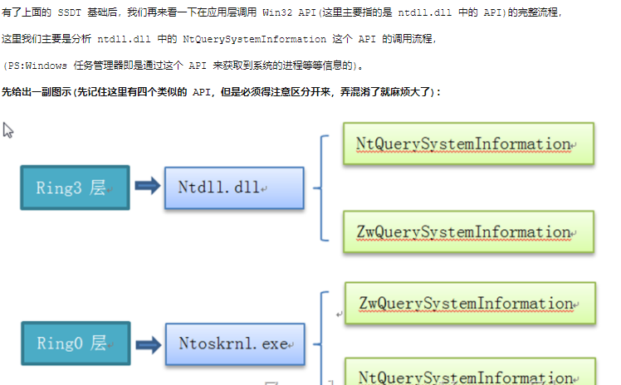

Slide 6
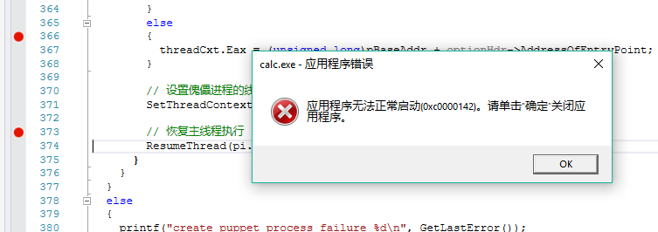
写项目的过程:
最开始就想的把整个调试器写成一个 DLL 工程来做保护的，然后：
调用 BeaEngine 的反汇编函数 _Disasm 找不到， 尝试了许久，未果
然后放假了天天走亲戚，电脑都没摸过，回来看自己写的一脸懵逼
问了下老师，我选择放弃，然后正常写又到调试器保护这里，尝试使用傀儡进程的方式:
恢复傀儡进程以达到执行我的调试器的时候失败了，可能设置线程上下文有问题或者写内存有问题或者权限的问题，或者是因为没有重定位导致基址冲突，到此， 未果

Slide 7

得出结论:
我是真的菜 ！！！

